Slide 1
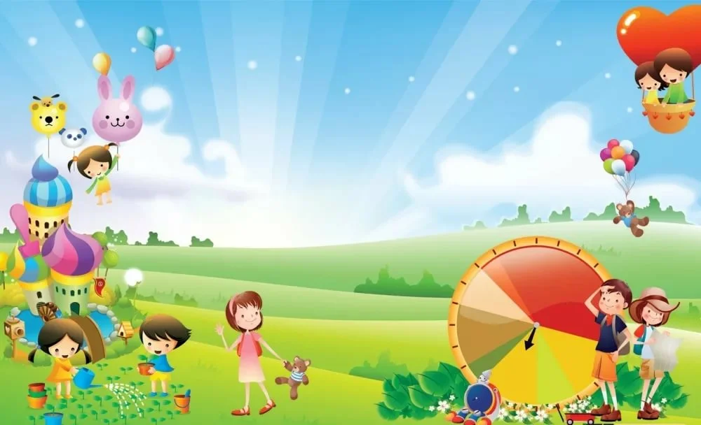
Дружно, весело живем,
все невзгоды - нипочем!
Группа 3\1 «Паровозик»

Slide 2
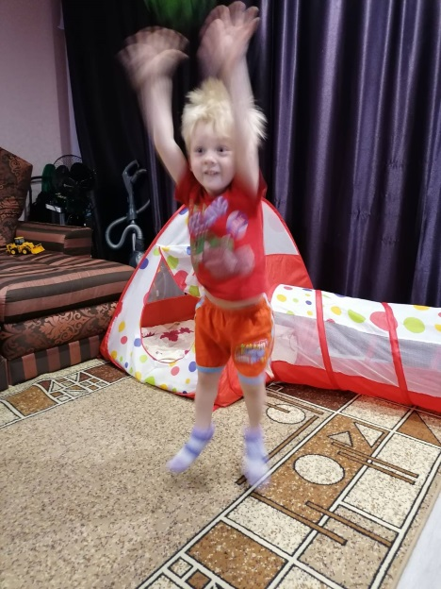
Давай с тобой попрыгаем,
И ножками подвигаем.
Раз прыжок и два прыжок,
Поактивнее, дружок.

Slide 3
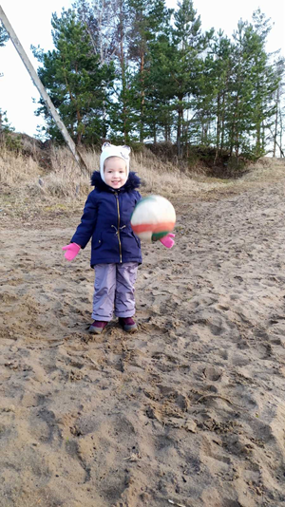
С мячиком люблю играть,
По полу его гонять,
Нападу, схвачу, поймаю
И опять его кидаю!

Slide 4
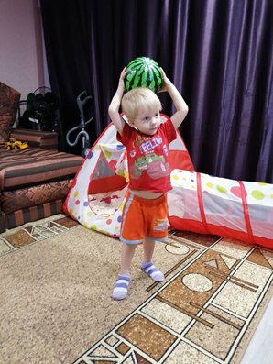
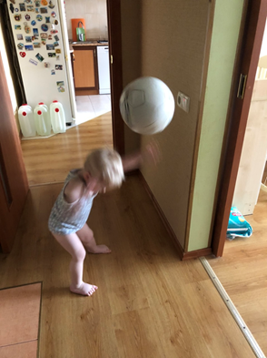
Вырывается мой мячик,
Так и скачет, так и скачет,
Так и хочет убежать,
Невозможно удержать.

Slide 5
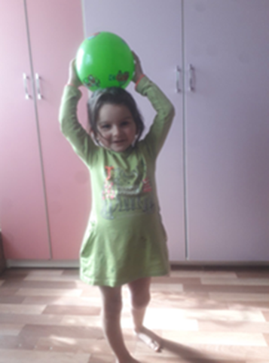
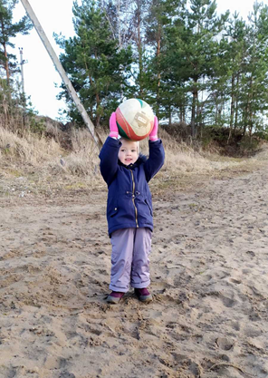
Мячик прыгает – резвится!
Как ему остановиться?
Только руки опустил-
И мой мячик загрустил!

Slide 6
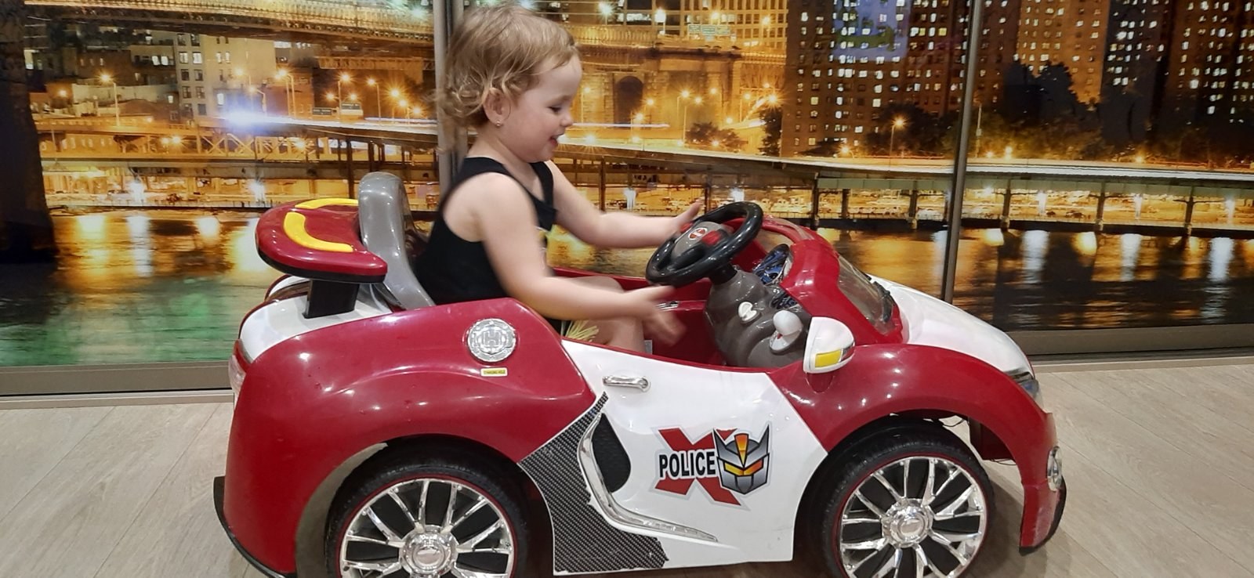
Папа мне купил машину,
В ней есть руль и тормоза.
А на самом видном месте
нарисованы глаза!

Slide 7


